Slide 2
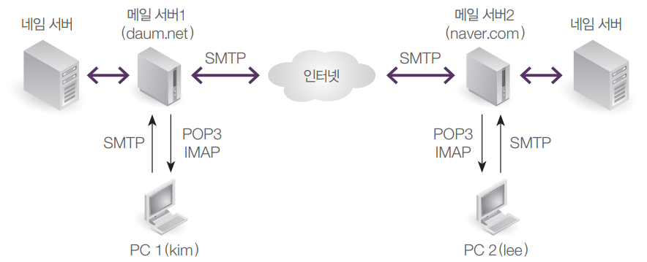
메일 서버 개념 (1)
523쪽
E-Mail의 송수신에서 사용되는 프로토콜
•SMTP(Simple Mail Transfer Protocol) : 클라이언트가 메일을 보내거나, 메일 서버끼리 메일을 주고 받을 때
•POP3(Post Office Protocol) : 메일 서버에 도착되어 있는 메일을 클라이언트로 가져올 때
•IMAP(Internet Mail Access Protocol) : POP3와 같음

Slide 3
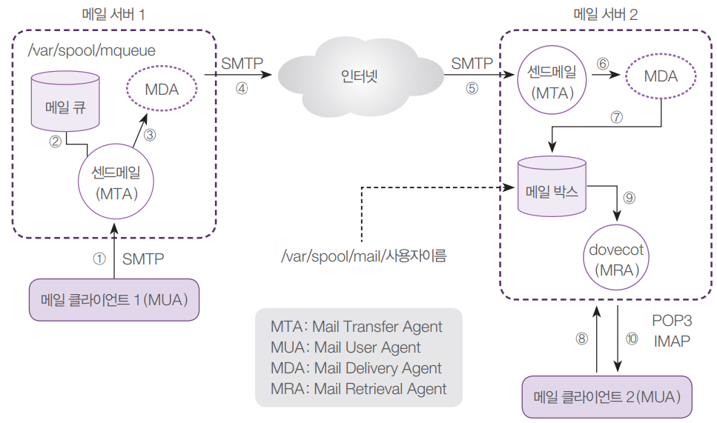
메일 서버 개념 (2)
524쪽
센드메일 서버의 자세한 작동 원리

Slide 4
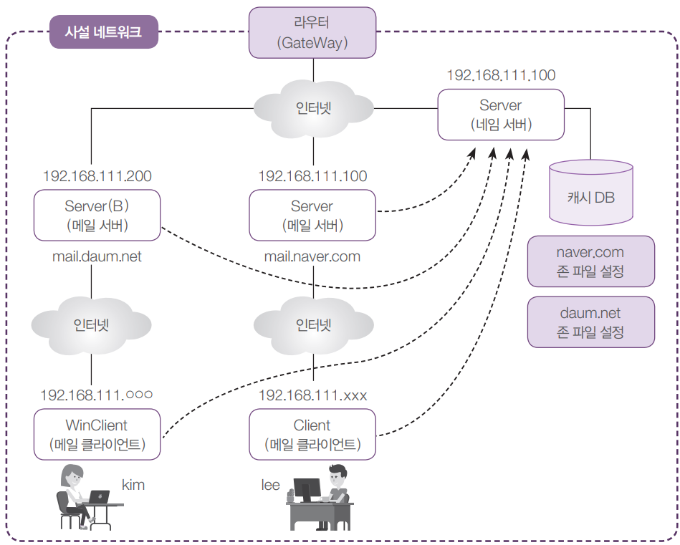
센드메일 서버의 구현
526쪽
메일 서버를 구현할 네트워크 환경 구성도
도메인 이름으로 ‘daum.net’과 ‘naver.com’을 사용해도 문제가 없는 것은 우리가 지금 사설 네트워크 안을 인터넷이라고 가정하기 때문

Slide 5

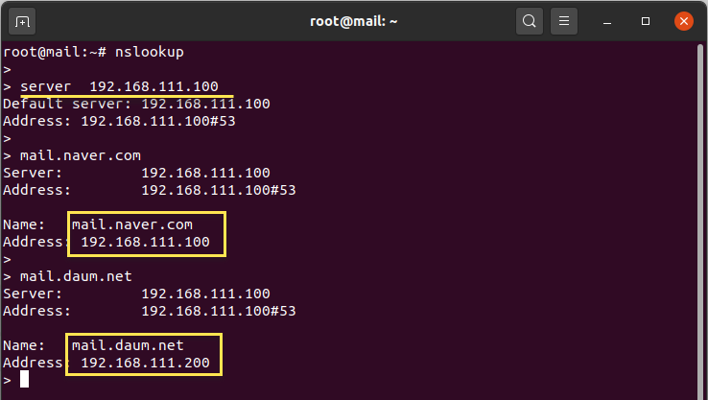
527쪽
<실습1> 메일서버 구현을 위한 네임서버 구현
실습목표
메일 서버 환경을 구축하기 위해서 우선 naver.com 및 daum.net의 도메인을 관리하는 네임 서버를 구축한다.
실습 화면 (네임 서버 설정 확인)

Slide 6
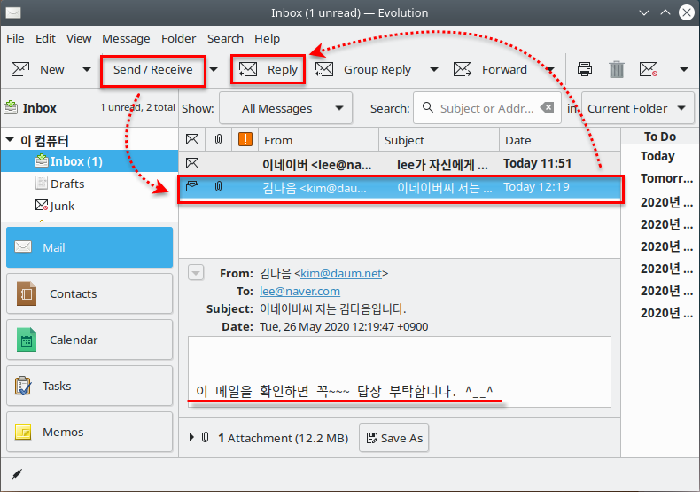
537쪽
<실습2> 메일서버 구현
실습목표
naver.com 메일 서버와 daum.net 메일 서버를 구축한다.
sendmail, dovecot 패키지의 설치 및 설정을 알아 본다.
메일 클라이언트 사용법을 익힌다.
실습 화면 (두 계정 사이에 메일 보내기/받기)

Slide 7
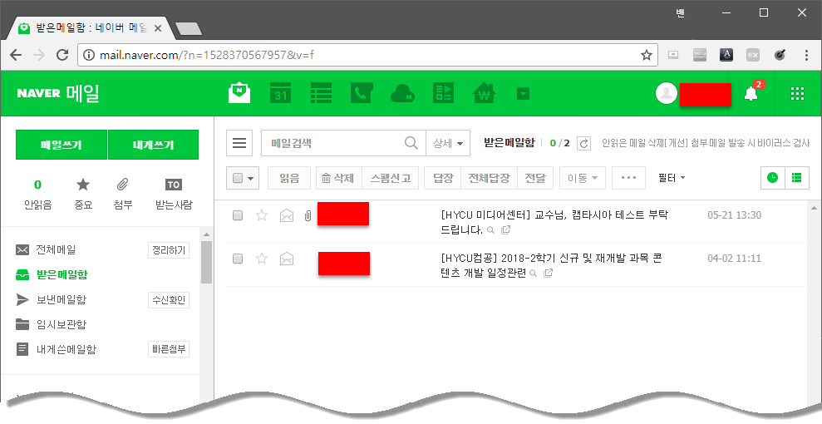
웹 메일의 설치 및 사용
552쪽
웹 브라우저에서 메일을 사용하는 것을 ‘웹 메일’이라고 부름
라운드 큐브(RoundCube)라고 불리는 우분투에서 제공
라운드 큐브는 PHP로 작성되었으며, Sendmail 및 IMAP 서버(Dovecot)를 기반으로 하는 웹 메일 프로그램
웹 메일의 예 (네이버 메일)

Slide 8
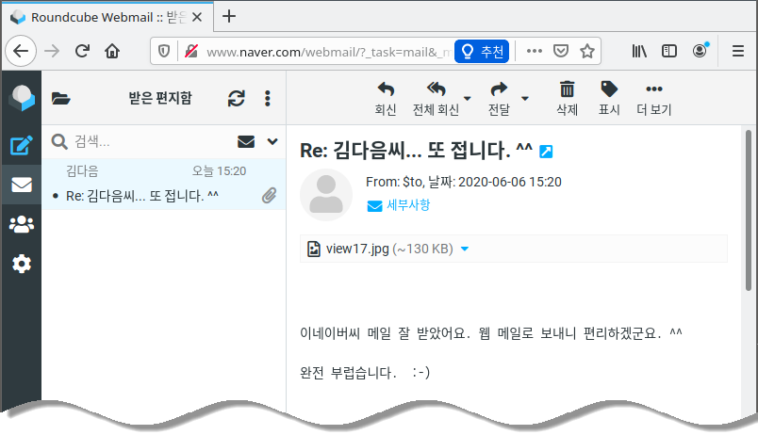
553쪽
<실습3> 라운드 큐브 웹 메일 설치
실습목표
naver.com 메일 서버에 라운드 큐브를 설치하고 운영한다.
웹 메일 설정 방법을 익힌다.
실습 화면 (라운드 큐브 사용)

Slide 9
비타민 퀴즈 10-1
561쪽
▶ 힌트 없음.

